Slide 1
Проект библиотека
Учениц Яндекс.Лицея 2 года обучения
Ермолиной Варвары
и Сазоновой Вероники

Slide 2
Техническое задание проекта
1. Создать онлайн-библиотеку
2. Добавить возможность регистрации и авторизации пользователей, поиска по сайту, для авторизованных пользователей - добавления своих произведений, и скачивание книг
3. Добавить в неё сервис лингвистической разметки текстов произведений

Slide 3
Цели проекта
1.Повысить грамотность пользователей
2.Привить интерес к литературе
3.Дать возможность поделиться любимой историей
4.Продвижение самоиздательства

Slide 4
Проект развернут на облачном сервисе Heroku, благодаря этому на сайт можно зайти с любого ПК
Весь проект содержит понятный на интуитивном уровне интерфейс и приятен глазу, а главной фишкой проекта является разметка текста

Slide 5
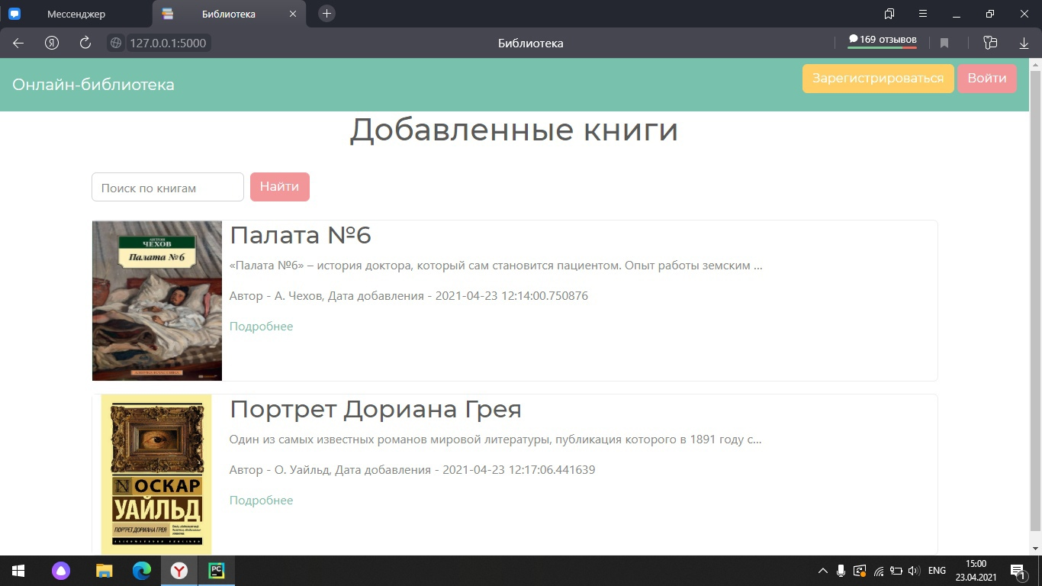
Главная страница

Slide 6
Есть возможность добавить подробную информацию о книге, и изменение уже добавленной книги

Slide 7
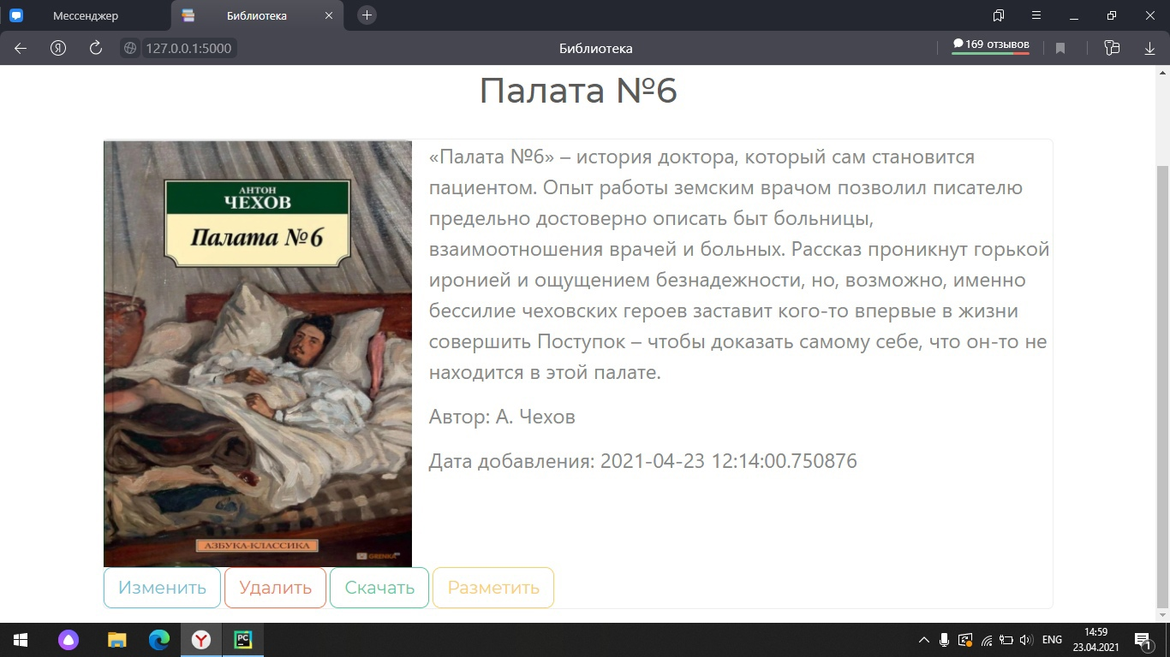
Пример книги

Slide 8
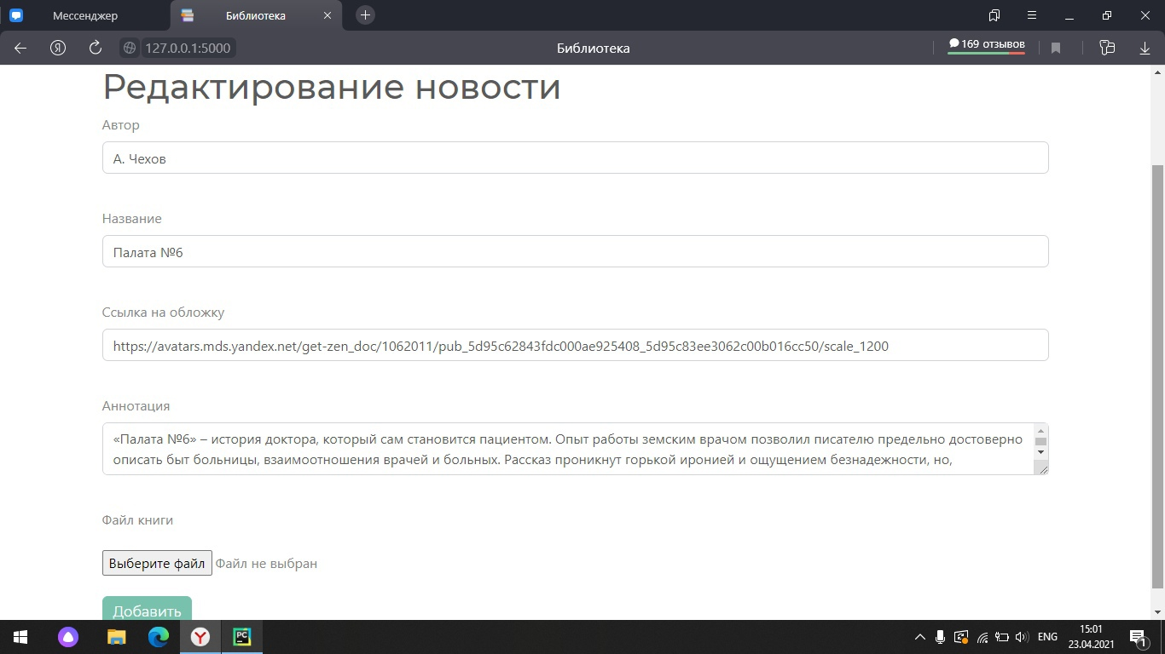
Редактирование

Slide 9
Так же наша библиотека дает возможность пользователям скачать книги с нашего облачного хранилища

Slide 10
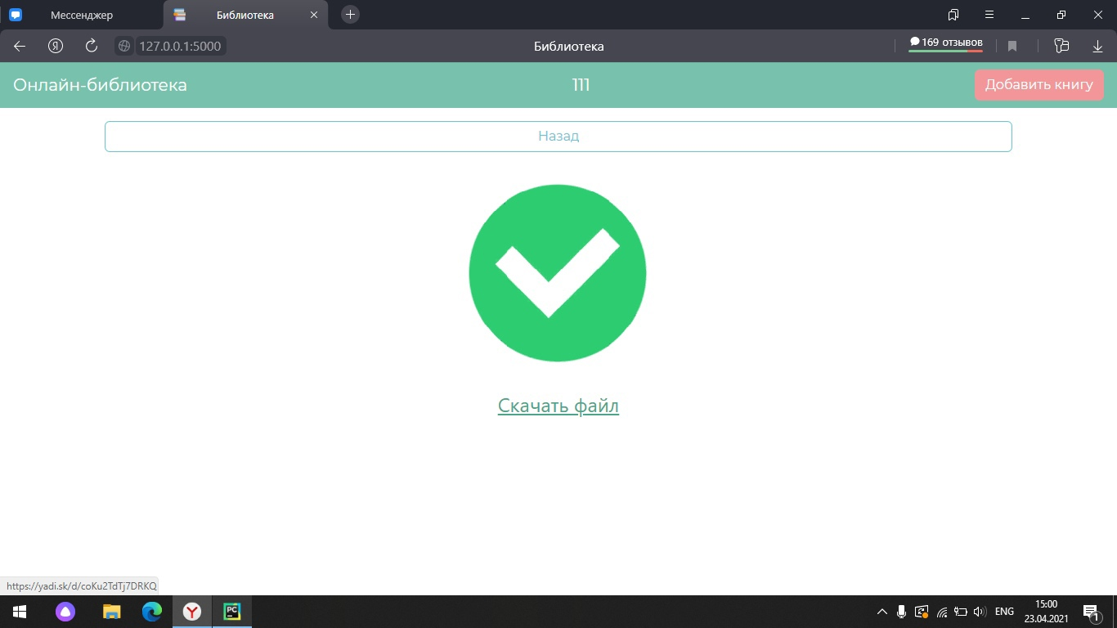
Скачивание файла

Slide 11
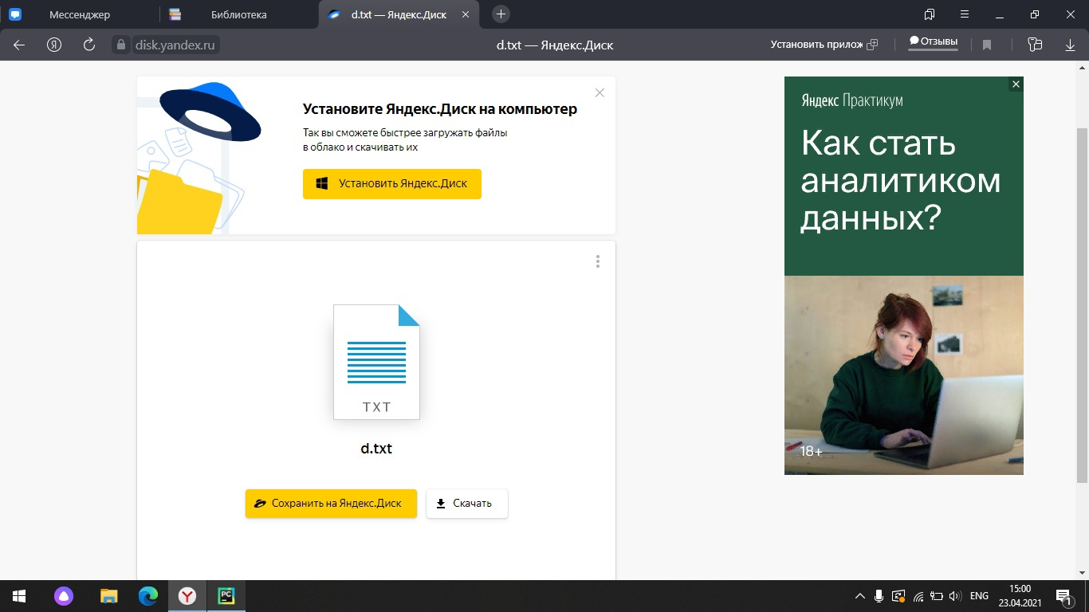
Скачивание файла

Slide 12
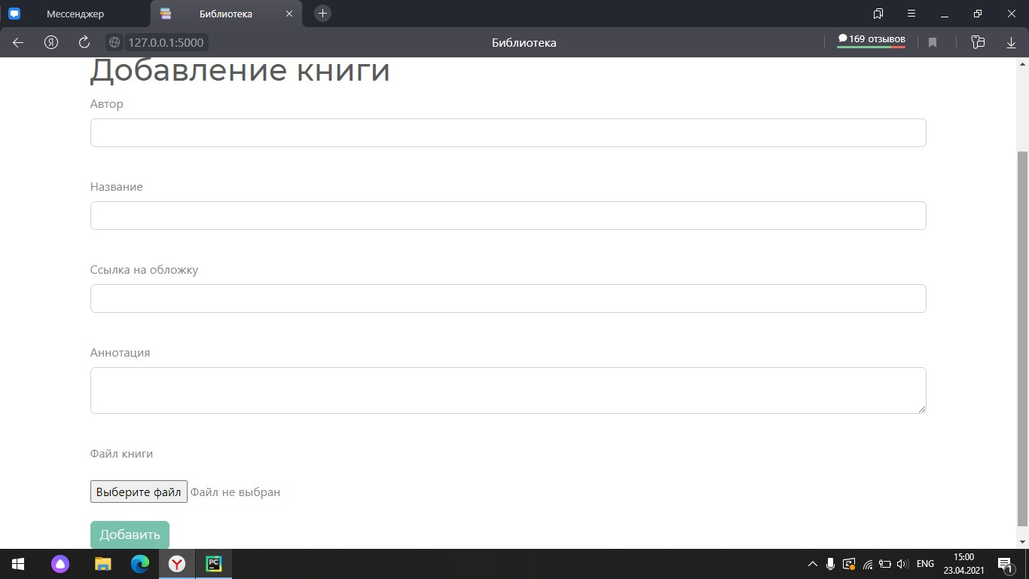
Добавление книги

Slide 13
Но добавлять книги могут только авторизованные пользователи

Slide 14
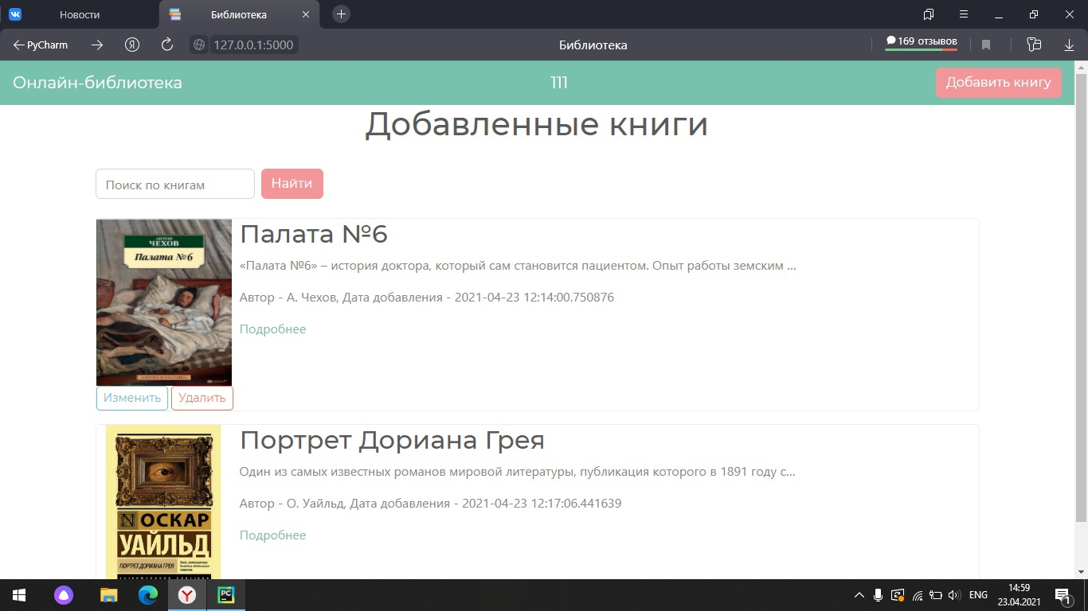
Главная страница зарегистрированного пользователя

Slide 15
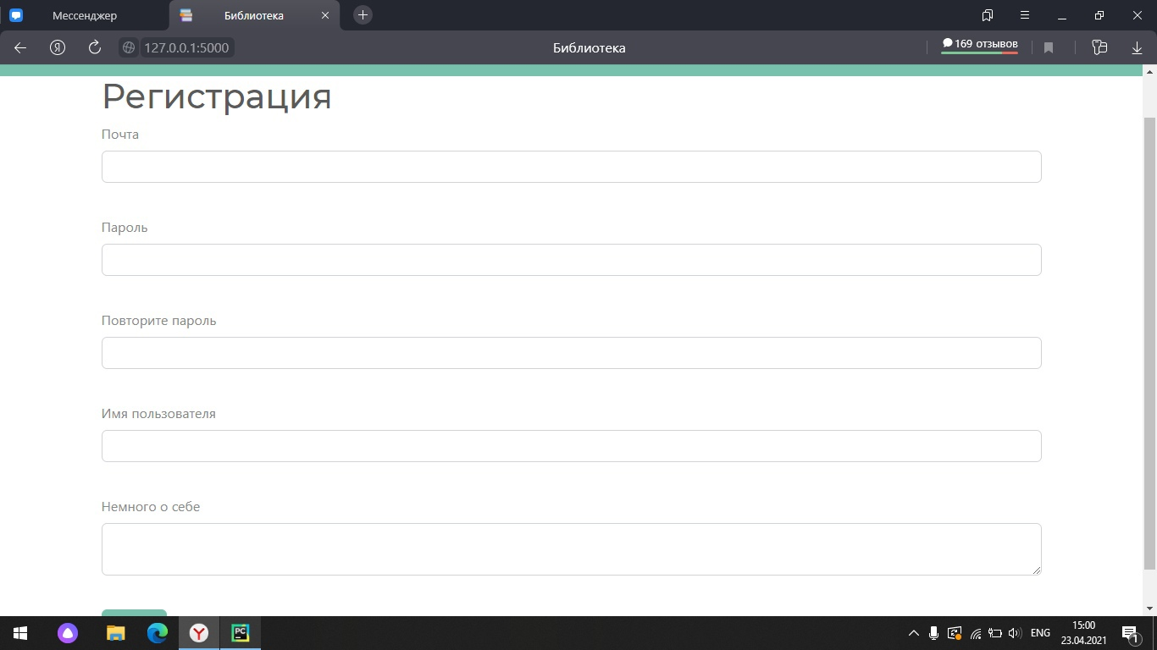
Регистрация

Slide 16
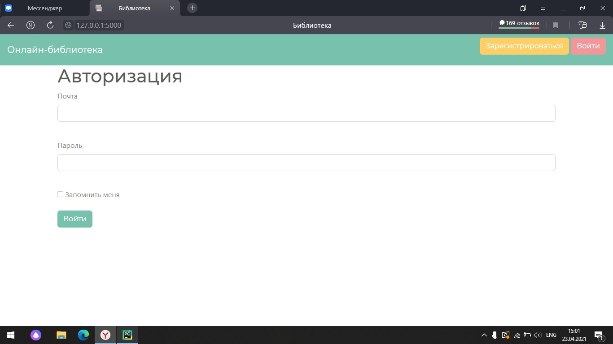
Авторизация

